Slide 1
Дополнительная образовательная программа
«Хочу Всё Знать»
Подготовила: воспитатель
МБДОУ «Детский сад №18
г.Красноармейска
Матвеева Ольга Рудольфовна

Slide 2
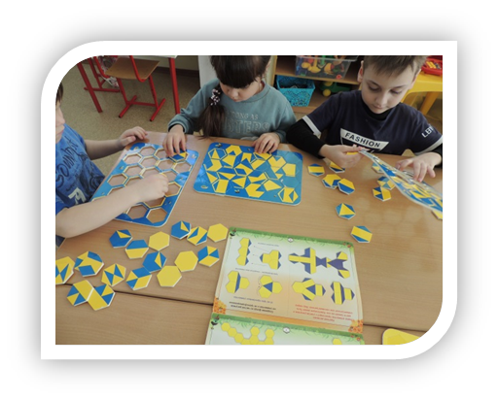
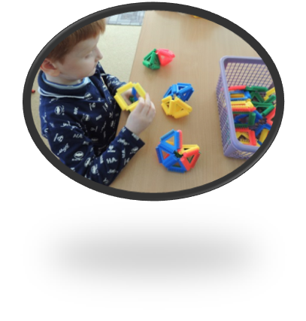
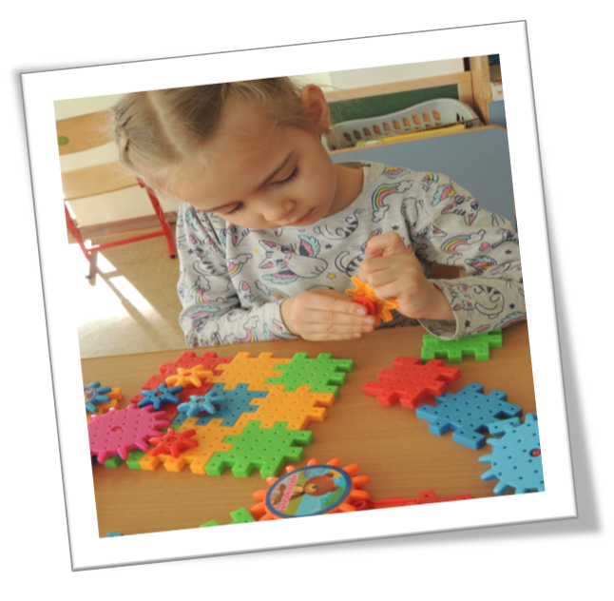
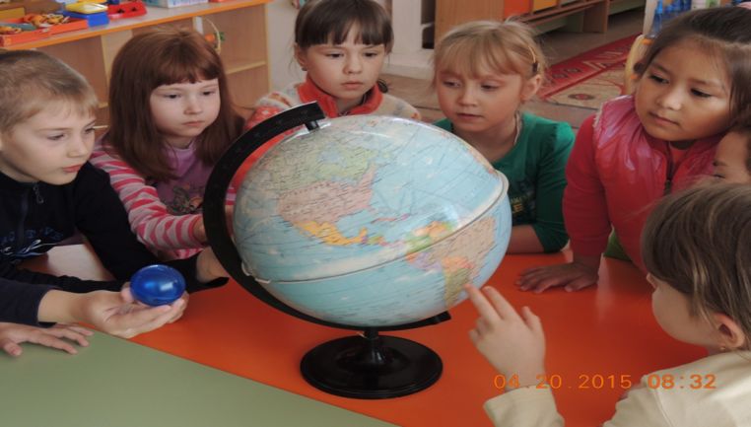
Мы уже большие дети,
всё хотим познать на свете.
Узнавать все новое,
полезное, весёлое.

Slide 3
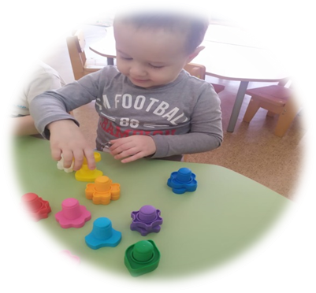
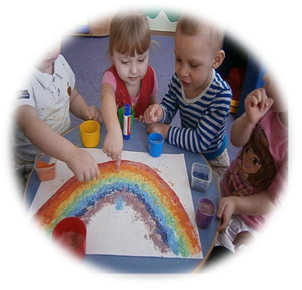
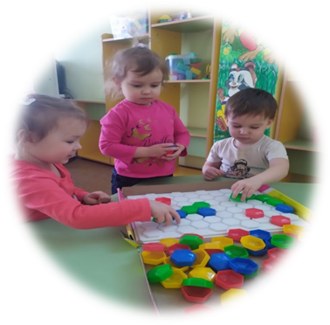
Опыты и эксперименты благотворно влияют на многие сферы ребенка, на развитие интеллектуальных, творческих способностей, на формирование трудовых навыков.

Slide 4
.
Цель программы:
обогатить знания детей об окружающем мире, посредством экспериментальной деятельности;
активизировать познавательную деятельность, любознательность;
развивать желание к самостоятельному познанию и размышлению.
Задачи:
расширять представление детей об окружающем мире через различные области наук;
развивать умение пользоваться приборами-помощниками при проведении опытов;
развивать умственные и творческие способности;
воспитывать любовь к природе и бережное отношение к ней;
формировать навык соблюдения правил техники безопасности при проведении экспериментов.

Slide 5
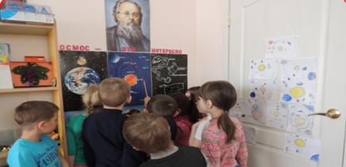
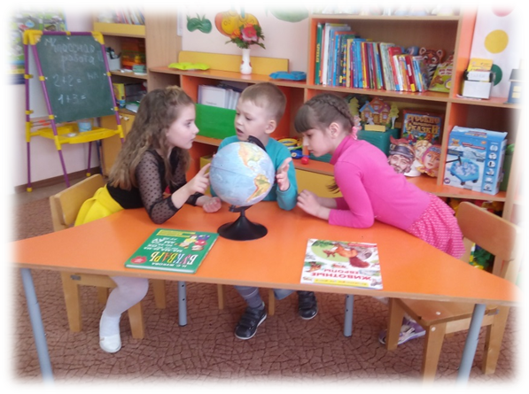
Знакомство детей с космосом:
даю представление какая она планета наша;
как Земля появилась;
какие люди изучали космос;
почему планета всегда в движении;
Знакомство детей
с планетой Земля:
Почему есть жизнь
Беседуем о воде
Беседуем о флоре и фауне
Роль человека на планете

Slide 6
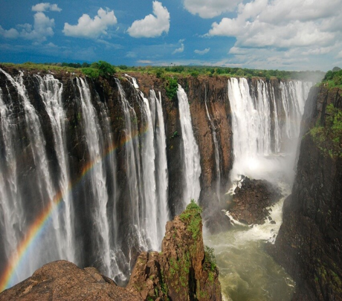
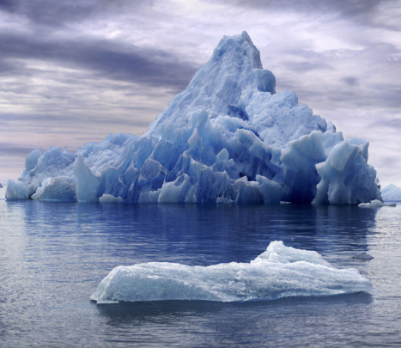
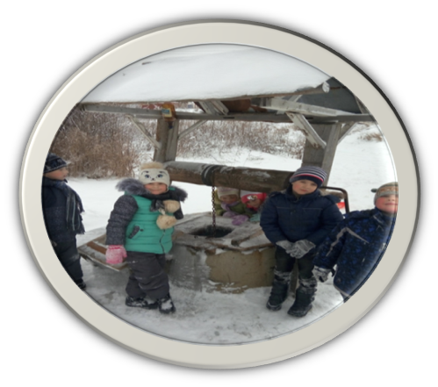
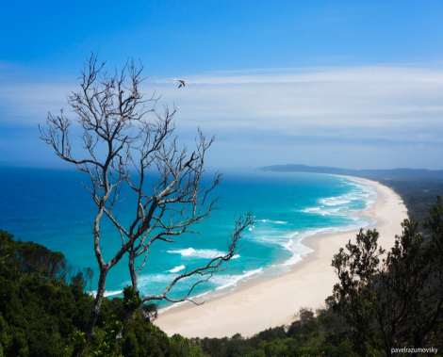
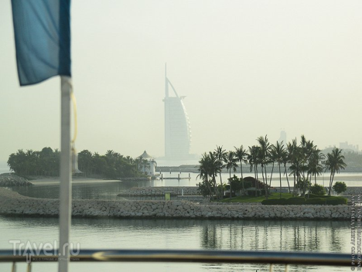
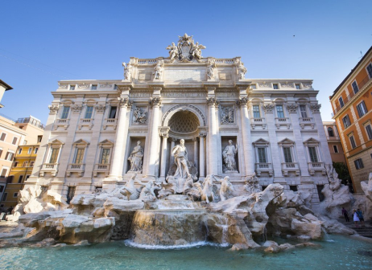
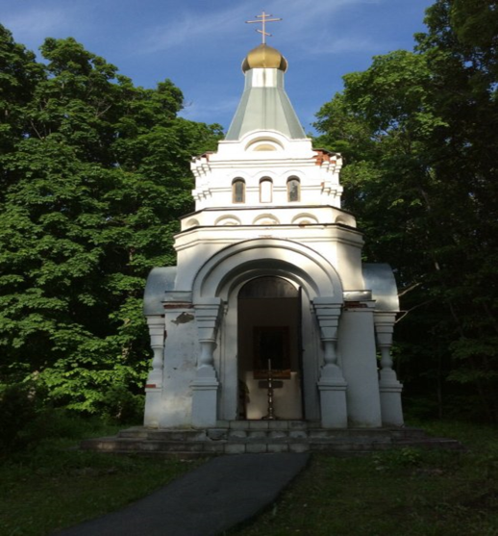
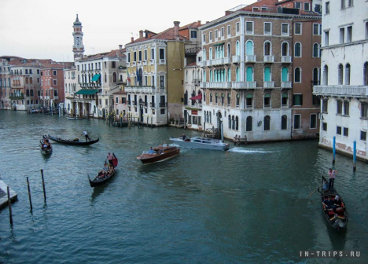
Где живёт вода?
Интерактивное путешествие по планете, ищем, где живёт вода
В водопаде Виктория
В айсбергах
В океане
Экскурсия к колодцу
В Дубаи
В фонтане Треви
В Венеции
В Хвалынском
роднике «Святой»

Slide 7
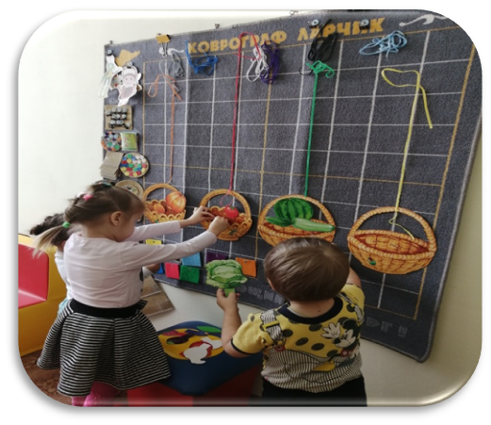
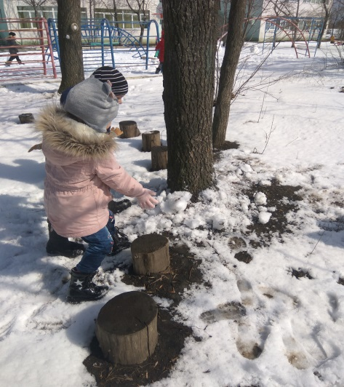
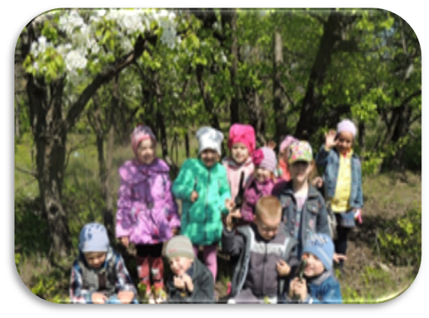
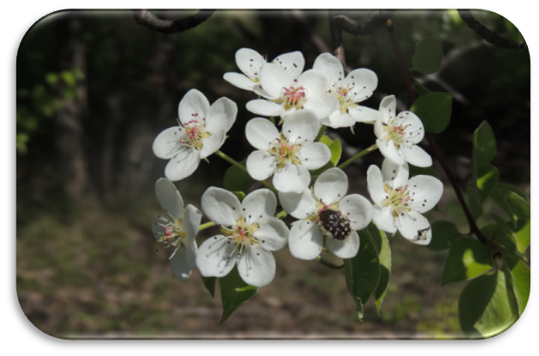
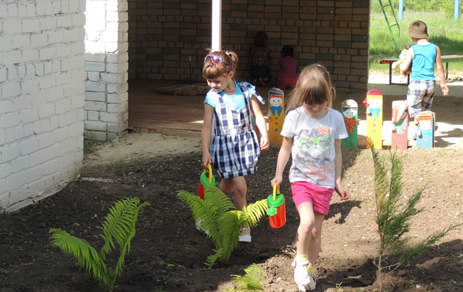
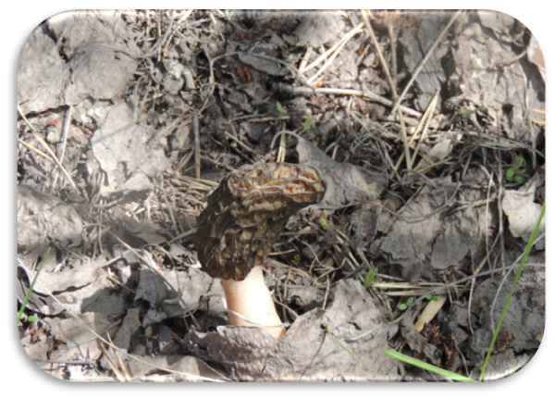
Что растёт на Планете Земля
Изучаем виды растений, выращиваем, наблюдаем

Slide 8
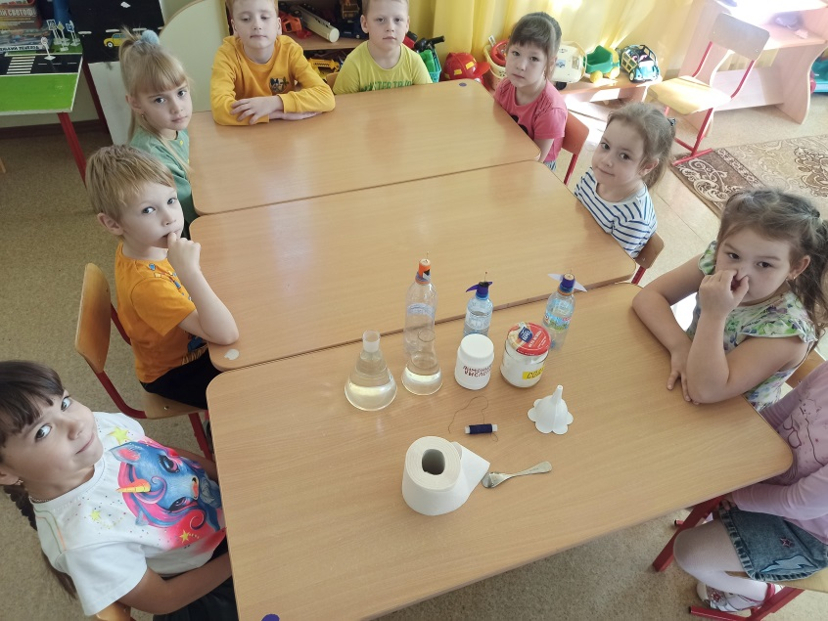
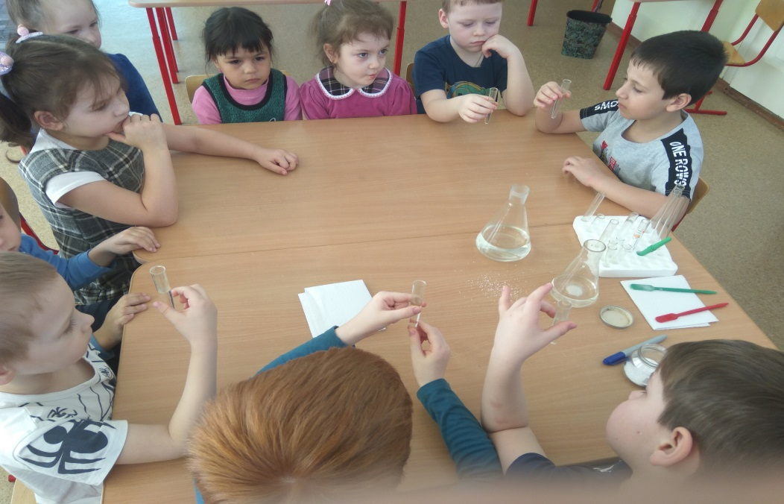
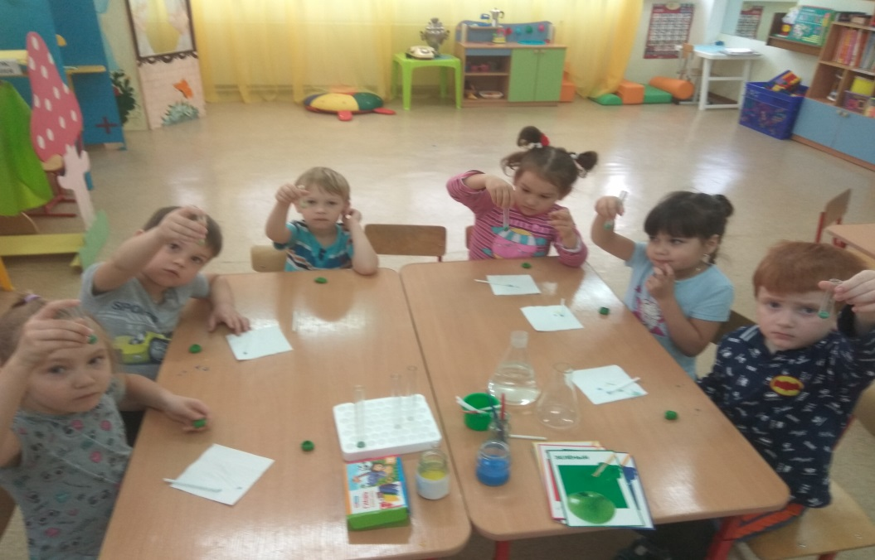
А кто-нибудь видел воздух?
Пытаемся увидеть невидимое с помощью опытов и экспериментов
Мои почемучки ищут ответы и находят
их с помощью опытов:
воздух в воде
воздух в земле
воздух в растениях
воздух в хлебе
воздух в нас
воздух везде
С помощью пузырьков запускаем ракету
Смешиваем соду и лимонную кислоту,
получаем много воздушных пузырьков
С помощью воздушной струи
смешиваем краски

Slide 9
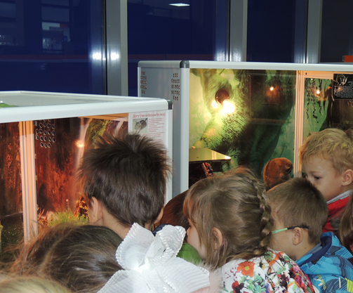
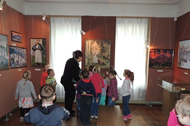
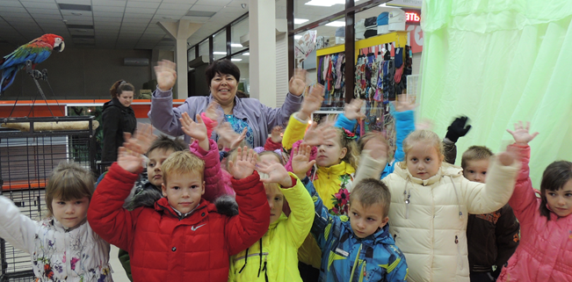
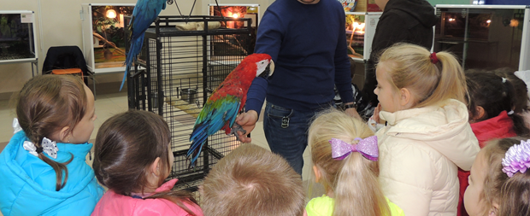
И не забываем про экскурсии
Самые яркие впечатления мои воспитанники получают от совместных
походов, прогулок и экскурсий

Slide 10
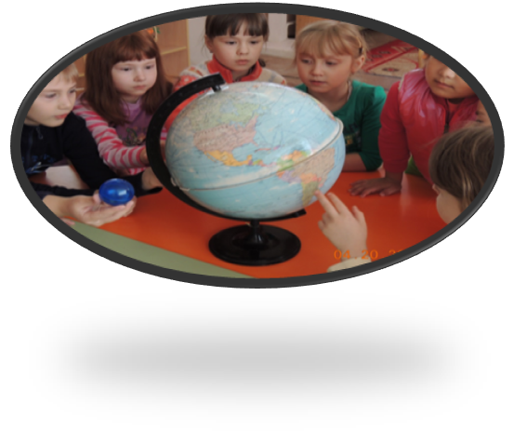
Благодарим за внимание!

